Slide 1
Evropská unie a její instituce
MS

Slide 2
Vymezení Evropské unie
Svazek demokratických evropských států, které se zavázaly spolupracovat v zájmu zachování míru a prosperity
EU vznikla v roce 1993 na základě Maastrichtské smlouvy
Mezinárodní organizace (politická a ekonomická unie)
Členy některé evropské státy (27)
Platí svrchovaná rovnost států (rovnost práva)
Princip subsidiarity (rozhodování ve veřejných záležitostech na nejnižším stupni veřejné správy) – obec, region, stát
Princip proporcionality (přiměřenosti, při dosahování cílů EU) – dodržování smluv…

Slide 3
Vymezení Evropské unie
Znaky standardní mezinárodní organizace
Založena mezinárodní smlouvou
Svrchovaná rovnost států – při hlasování 1 stát = 1 hlas
Disponuje 2 typy orgánů: rozhodovací (zastoupeny členské státy) a výkonné (v praxi realizují rozhodnutí)
Nemůže právně zavazovat členské státy proti jejich vůli
Financování zpravidla na příspěvcích členských států
Rozdíl EU od ostatních mezinárodních organizací:
Hloubka integrace (až na úrovni měnové unie)
EU má vlastní vůli odlišnou od vůle členských států (může dojít k přehlasování čl. státu)
Financování vlastními prostředky

Slide 4
Vymezení Evropské unie
Nadstátnost – supranacionalita, Projevy supranacionality:
Většinové rozhodování
Finanční nezávislost
Přímo použitelné, přednostně aplikovatelné právo
EU disponuje mocí:
Zákonodárnou
Výkonnou
Soudní
Specifika EU:
Komise – evropské zájmy
Rada – zájmy členských států
Parlament – zájmy lidu
Tvorba vlastního práva, které se specificky uplatňuje ve vnitrostátní sféře členských států

Slide 5
Jaké jsou cíle EU?

Slide 6
Mezi cíle EU patří:
Prosazovat mír, své hodnoty, blahobyt občanů (zlepšování životní úrovně)
Nabízet svobodu, bezpečnost, spravedlnost bez ohledu na vnitřní hranice
Vytvořit vnitřní trh
Dosáhnout udržitelného rozvoje (konkurenceschopné prostředí, plná zaměstnanost, společenský pokrok)
Chránit a zvyšovat kvalitu životního prostředí
Podporovat vědecký a technologický pokrok
Bojovat proti sociálnímu vyloučení a diskriminaci
Podporovat sociální spravedlnost, rovnost žen a mužů, ochranu práv dítěte
Solidarita mezi zeměmi EU
Respektovat bohatou kulturní a jazykovou rozmanitost EU
Vytvořit hospodářskou a měnovou unii s platidlem euro

Slide 7
Na jakých hodnotách (6) je EU založena?

Slide 8
Hodnoty EU
https://www.europarl.europa.eu/about-parliament/cs/democracy-and-human-rights/fundamental-rights-in-the-eu
Video 1 min
Lidská důstojnost – podstata základních práv
Svoboda – pohybu (cestovat), jednotlivce (náboženství, soukromí, shromažďování…)
Demokracie – zastupitelská demokracie, občané EU právo volit a kandidovat do Evropského parlamentu
Rovnost – občané stejná práva, žen a mužů, stejné odměny za práci
Právní stát – souhlas členů se smlouvami EU, nezávislé soudnictví (Soudní dvůr EU)
Lidská práva – právo nebýt diskriminován z důvodu pohlaví, rasy, náboženství, zdravotního postižení…(chrání Listina zkl. práv EU)

Slide 9
Jaké jsou symboly EU?

Slide 10
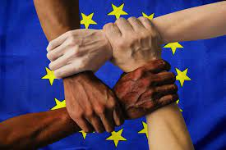
Symboly EU
Vlajka – 12 zlatých hvězd v kruhu (ideál jednoty) na modrém pozadí
Hymna – melodie převzata z Deváté symfonie Beethovena (Óda na radost)
https://www.youtube.com/watch?v=kjX9QAGwiK8&ab_channel=CastillaFlags (2 min)
https://www.youtube.com/watch?v=oWGZdYNpaSo&ab_channel=boogabrain4 (Mr. Bean 4 min)
Den Evropy – 9. května, každoroční oslava míru a jednoty v Evropě
Výročí historický významné Schumanovy deklarace (1950) – počátek Evropského společenství (dnešní EU)
Motto EU – „Jednotná v rozmanitosti“ (odhodlání Evropanů, hrdost na různorodost národů)

Slide 11
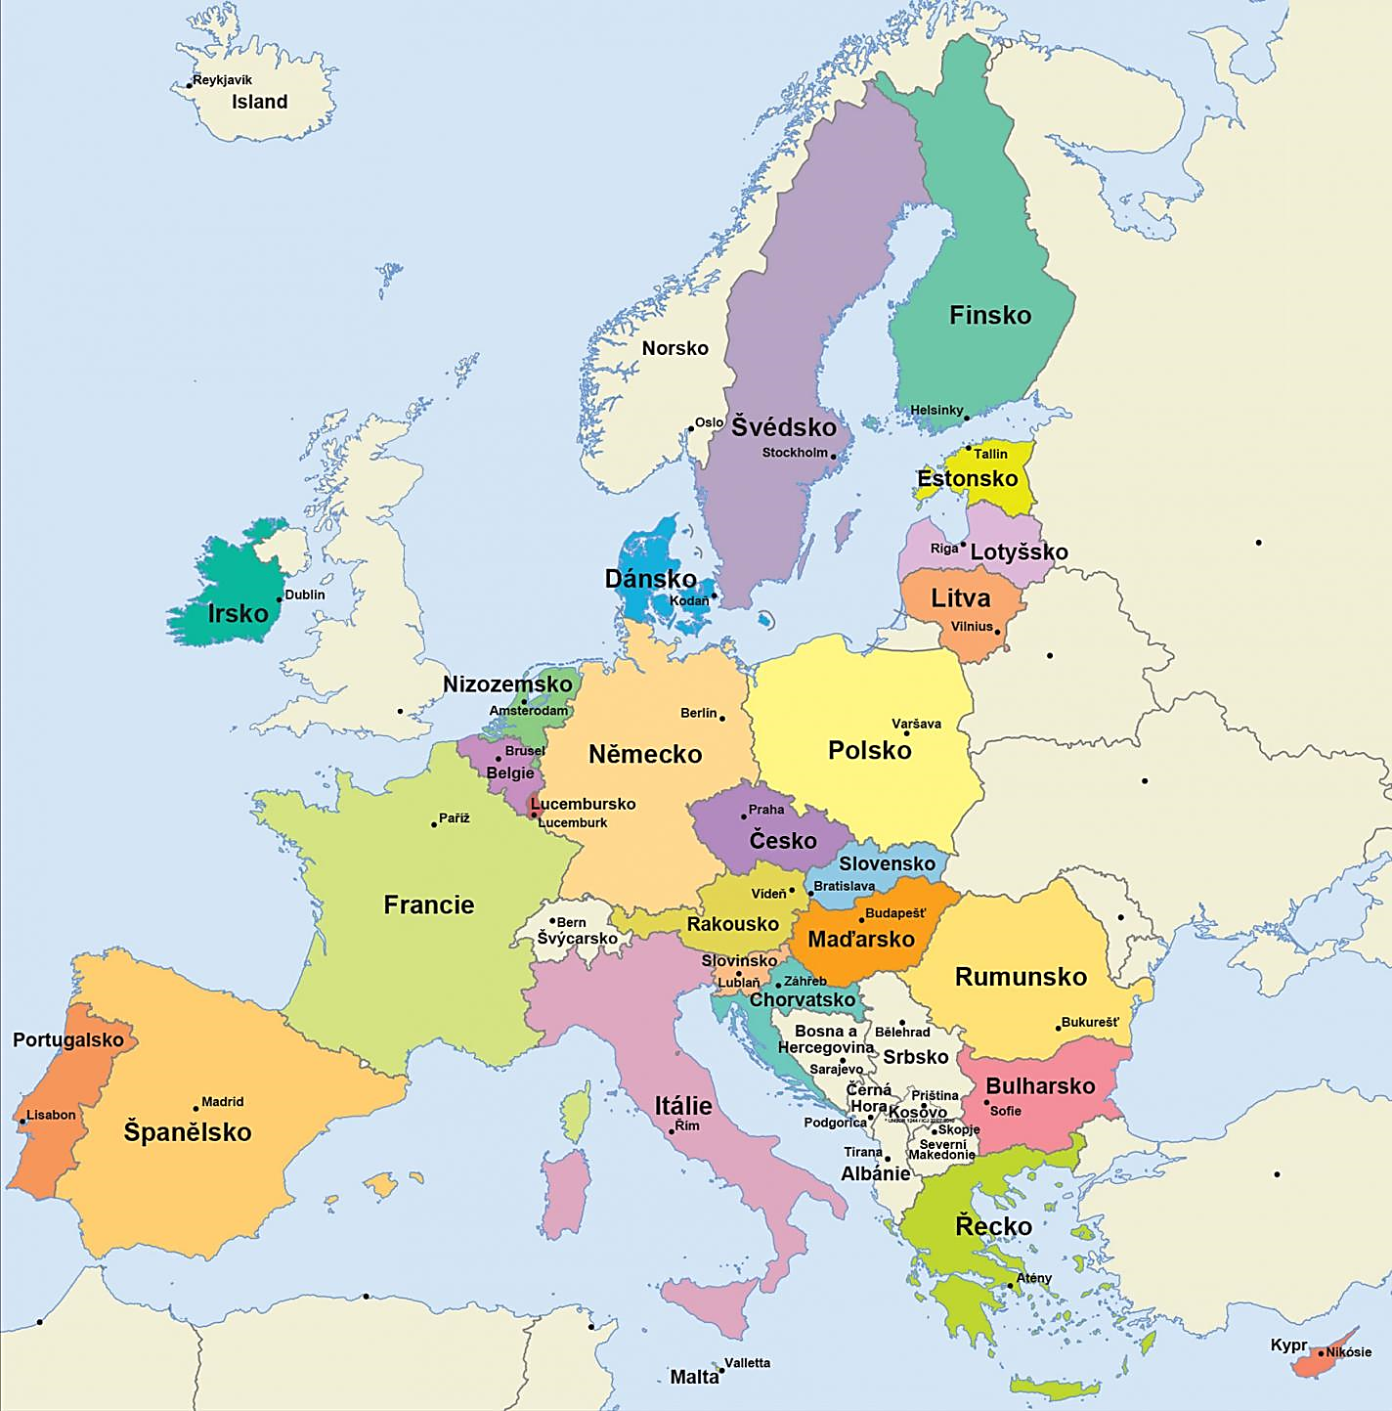
EU v číslech (za rok 2022)
Kolik žije v EU obyvatel?
Který stát je největší/ nejmenší?

Slide 12
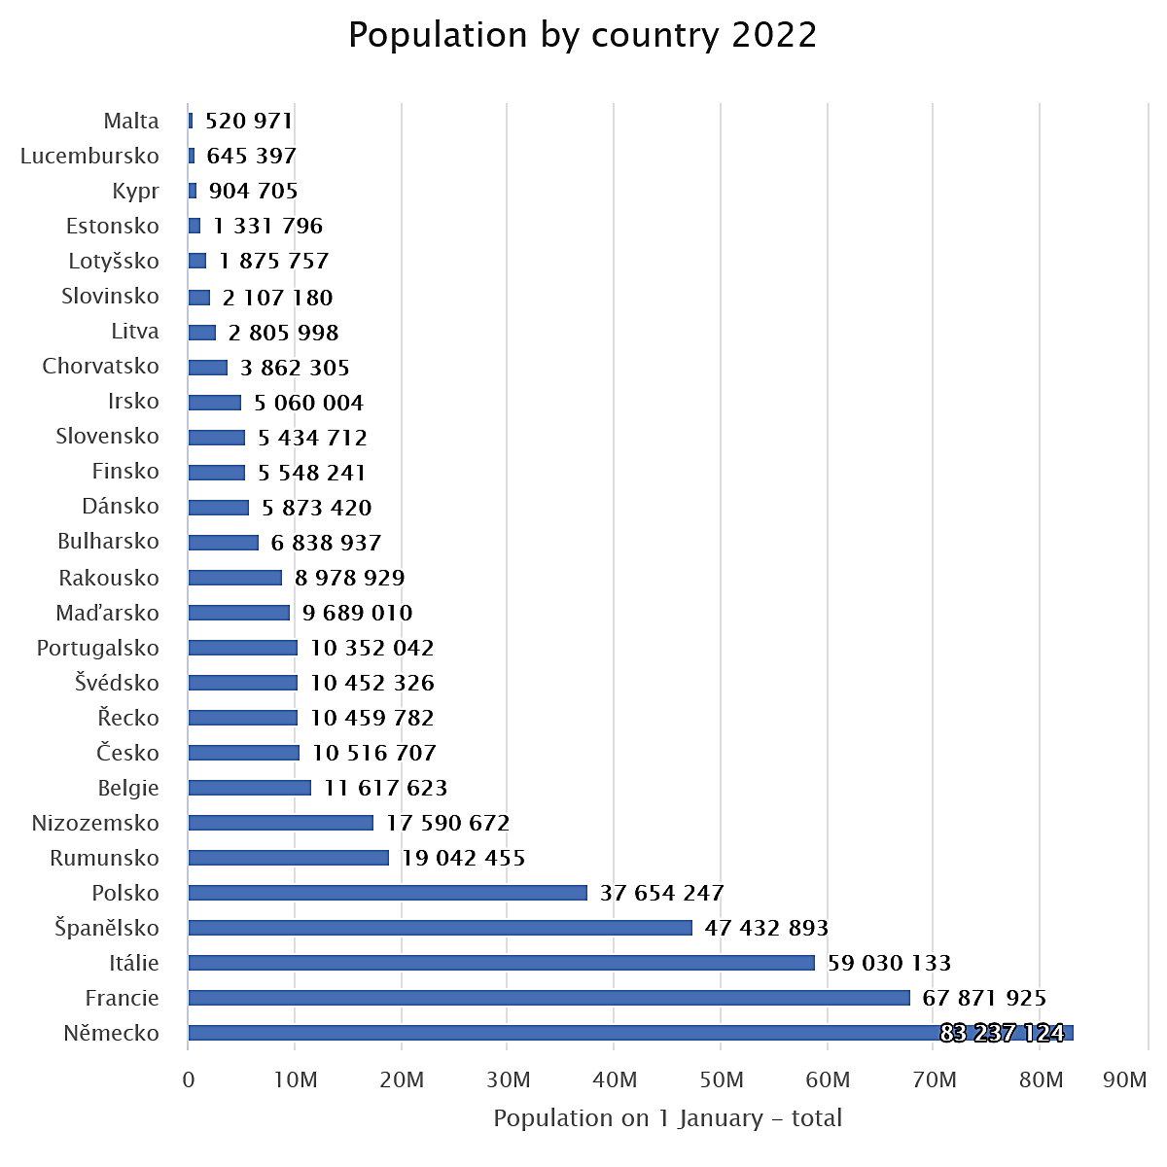
Rozloha: 4 mil ${km}^{2}$
Populace: 447,7 mil obyvatel

Slide 13
Životní úroveň
PPS – standard kupní síly
(kolik měnových jednotek PPS je nutné vynaložit za určité množství zboží a služeb jednotlivých zemích)

Slide 14
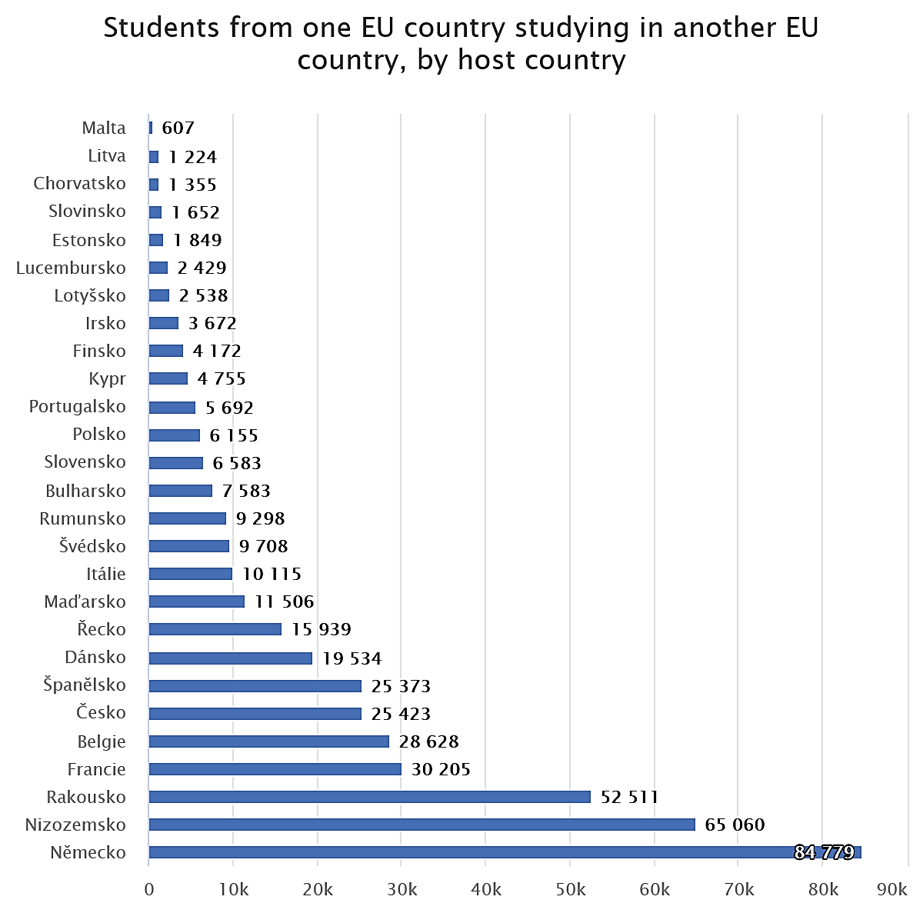
Vzdělávání

Slide 15
Instituce EU
Jaké má EU instituce?

Slide 16
Struktura institucí EU
Role institucí EU dána Smlouvami (vychází z Maastr. smlouvy)
Institucí EU v článku 13 SEU (Smlouva o Evropské unii):
Odst.1: „Unie má institucionální rámec, jehož cílem je podporovat její hodnoty, sledovat její cíle, sloužit jejím zájmům, zájmům jejich občanů a zájmům členských států, jakož i zajišťovat soudržnost, účinnost a kontinuity jejich politik a činností.“
Odst.3: „Každý orgán jedná v mezích působnosti svěřen mu Smlouvami a v souladu s postupy, podmínkami a cíli v nich stanovenými. Orgány mezi sebou loajálně spolupracují.“
Institucionální uspořádání EU je ojedinělé, její rozhodovací systém se neustále vyvíjí
Pro 500 mil Evropanů pracuje cca 60 000 úředníků

Slide 17
Struktura institucí EU
Hlavní orgány (s rozhodovací pravomocí)
Evropský parlament
Evropská rada
Rada Evropské unie
Evropská komise
Doplňující orgány
5) Soudní dvůr Evropské unie
6) Evropská centrální banka
7) Evropský účetní dvůr
Další subjekty: Evropský hospodářský a sociální výbor, Evropský výbor regionů, Evropský veřejný ochránce práv…

Slide 18
1) Evropský parlament

Slide 19
1) Evropský parlament
Jako jediný orgán EU je volen v přímých volbách přímo občany EU
Právo kandidovat má každý občan EU
Mandát trvá 5 let – lze opakovat
Poslanci zasedají v politických skupinách – politických klubech/ frakcích (uvnitř frakcí se poslanci neseskupují dle národnosti, ale dle svých politických idejí, cílů)
Poslanci mají právo jednat (ústně i písemně) ve svém rodném jazyce - 24 oficiálních jazyků EU

Slide 20
Evropský parlament
Činnost EP je organizována v rámci výborů
Připravují podklady pro plenární zasedání Parlamentu
Mají 25 až 88 poslanců
Každý výbor má předsedu, předsednictvo a sekretariát
27 výborů – např.:
AFET: Zahraniční věci
DROI: Lidská práva
SEDE: Bezpečnost a obrana
DEVE: Rozvoj
Delegace – udržují vztahy a zajišťují výměnu informací s parlamenty nečlenských zemí (pravidelné rozhovory s partnery)
Např. Turecko, Čile, Srbsko, Černá hora, Ukrajina, Bělorusko…

Slide 21
Evropský parlament (EP)
Plenární zasedání – poslanci hlasují o evropských zákonech a v rozpravách formují své stanovisko k různým otázkám
Pravomoci EP: legislativní, rozpočtové, kontrolní
Sídlo: Štrasburk (plenární zasedání), Brusel (výbory, schůze politických skupin), Lucemburk (sekretariát)
Předseda EP: volen na 2,5 roku
Roberta Metsolová (Malta)
Ve funkci od 2022

Slide 22
Rozdělení křesel v Evropském parlamentu
705 poslanců z 27 zemí

Slide 24
2) Evropská rada

Slide 25
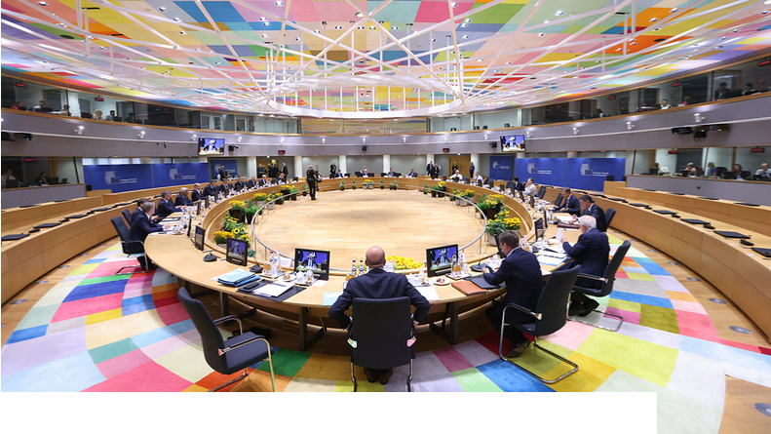
2) Evropská rada
Tzv. summit EU - zasedá 4x ročně
Členové:
hlavy členských států,
předsedové vlád členských států,
předseda Evropské rady,
předseda Evropské komise
Funkce a činnost:
Určuje obecné politické směrování a priority EU
Řeší otázky, které nelze vyřešit na nižších úrovních mezivládní spolupráce
Udává směr společné zahraniční a bezpečnostní politiky
Nominuje a jmenuje kandidáty do významných funkcí orgánů EU (v Evropské centrální bance, Evropské komisi)

Slide 26
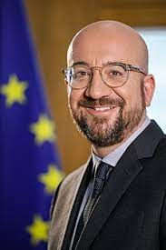
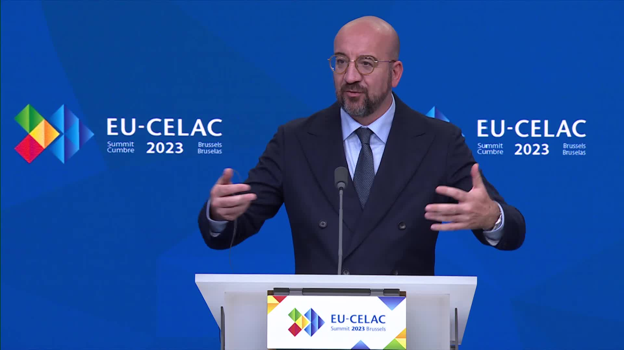
Evropská rada
Sídlo: Brusel (Belgie)
Řešila např.:
Kodaňská kritéria pro kandidátské státy
Rozhodla o spuštění společné měny euro
V čele Rady: předseda (nepřesně prezident EU)
Volen na 2,5 roku (max. 2x po sobě)
Vede summity
Nesmí zastávat žádnou jinou vnitrostátní funkci
Charles Michel
2019 – 2024 (2. volební období)

Slide 27
Ukázka členů Evropské rady
(v roce 2023)

Slide 28
Ukázka zprávy ze summitu

Slide 29
3) Rada Evropské unie (Rada)

Slide 30
3) Rada Evropské unie (Rada)
Členové: ministři vlád všech zemí EU podle oblasti politiky, která je projednávána (27 ministrů dle projednávané problematiky)
Sektorové Rady – např.:
Rada pro zahraniční věci: ministři zahraničních věcí se schází přibližně 1 měsíčně v rámci Rady pro zahraniční věci
Rada pro hospodářské a finanční věci: Ministři financí se schází 1x měsíčně na zasedání tzv. ECOFIN
Rada pro vzdělávání, mládež, kulturu a sport – ministři školství (Rada přijímá stimulační opatření a doporučení – např. Covid – omezení sportovních soutěží)
Rada pro životní prostředí…
Předsednictví: jednotlivé země EU – rotující princip po 6 měsících
2009: (leden – červen) - Česko (předseda vlády – Topolánek, Fischer)
2022: (červenec – prosinec) - Česko (předseda vlády – Fiala)
2023: (červenec – prosinec) - Španělsko (předseda vlády – Sánchez)

Slide 31
Rada Evropské unie - Činnost a úkoly:
Vyjednává a přijímá zákony EU – společně s Evropským parlamentem
Koordinuje politiky členských států EU
Hospodářské a fiskální politiky – koordinuje hospodářské a fiskální politiky členských států
Vzdělávání, kultura, mládež a sport – Rada v těchto oblastech přijímá rámce politik EU a pracovní plány, které stanoví priority pro spolupráci mezi členskými státy a Komisí
Politika zaměstnanosti – každoročně vypracovává hlavní směry a doporučení pro členské státy
Rozvíjí společnou zahraniční a bezpečnostní politiku EU (také rozvojová a humanitární pomoc)
Uzavírá mezinárodní dohody (mezi EU a dalšími zeměmi či mezinárodními organizacemi)
Přijímá roční rozpočet EU – společně s Evropským parlamentem

Slide 32
Rada Evropské unie - Struktura
COREPER – Výbor stálých zástupců
Hlavní spojovací článek mezi národní administrativou a unijními orgány
Tvoří ho stálí zástupci členských států v Bruselu - velvyslanci a jejich zástupci
Připravují návrhy, o nichž následně jedná Rada
COREPER II (velvyslanci členských států) – zabývá se otázkami financí, hospodářství, vnějších vztahů (předjednává agendu Rady pro všeobecné záležitosti a ECOFINU)
COREPER I (zástupci velvyslanců) – předjednává agendu v oblasti zemědělství a rybolovu, vnitřního trhu. Životního prostředí, sociální politiky…
Pracovní skupiny – předjednávají návrhy jako první (Rada EU má celkem kolem 200 skupin)
Generální sekretariát – zajišťuje zasedání Rady po technické a administrativní stránce

Slide 33
Rada Evropské unie - hlasování
Kvalifikovaná většina – je zapotřebí ke schválení jakéhokoli rozhodnutí
= Současně musí být splněny 2 podmínky:
55 % členských států hlasuje pro návrh – tzn. 15 z 27 států
Návrh podporují členské státy se zastoupením nejméně 65 % celkového počtu obyvatel EU
Blokační menšina – musí ji tvořit nejméně 4 členové Rady, kteří představují alespoň 35 % obyvatel EU
Není-li tato podmínka splněna, má se za to, že kvalifikované většiny bylo dosaženo

Slide 34
4) Evropská komise

Slide 35
4) Evropská komise
Prosazuje zájmy EU jako celku
Je nezávislá na vůli členských států (komisaři jsou členskými státy neodvolatelní)
„vláda EU“
Pravomoci:
Je motorem EU (legislativní iniciativa) – předkládá návrhy právních předpisů Parlamentu a Radě
Spravuje rozpočet Unie (podává i jeho návrh)
Vymáhá právo EU (společně se Soudním dvorem)
Zastupuje EU na mezinárodní scéně – sjednává smlouvy se třetími zeměmi

Slide 36
Evropská komise
Tvoří ji 27 komisařů a komisařek (z 27 členských států) – tzv. kolegium
Složení Komise je stále – 5 let (je obnovitelné)
Předseda komise: navrhuje jej Evropská rada a schvaluje Evropský parlament
Ostatní komisaři jsou jmenování společně Radou EU a předsedou Evropské komise
Každý komisař zodpovídá za určitou oblast, kterou mu přidělí předseda
Generální ředitelství – spravují komisaři
Odpovídají strukturou ministerstvům
Zajišťují odborné posudky, analýzy legislativních návrhů (které se Komise chystá předložit – př. daně, životní prostředí, energie…)

Slide 37
Kdo je nyní předseda/ předsedkyně EK?
Kdo zastupuje ČR?

Slide 38
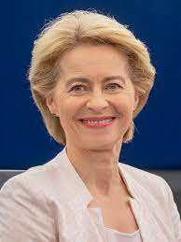
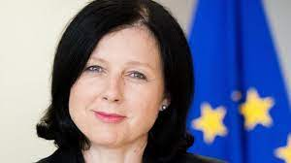
Sbor komisařů (2019-2024)
Předsedkyně: Ursula von der Leyenová
Za ČR: Věra Jourová (místopředsedkyně) - končící

Slide 39
Evropská komise 2024
„Klíčovými prioritami nové Evropské komise jsou prosperita, bezpečnost a demokracie… Všichni členové komise jsou si rovni a musí vzájemně spolupracovat… Evropskou komisi tvoří jedenáct žen, to je 40 procent, když jsem dostala první nominace, tak to bylo jen 22 procent žen" (Leyenová, 2024)
Český zástupce Evropské komise - Jozef Síkela – má být eurokomisař pro mezinárodní partnerství - prosazování hodnot Evropské unie a spolupráce s rozvojovými zeměmi

Slide 40
5) Soudní dvůr Evropské unie

Slide 41
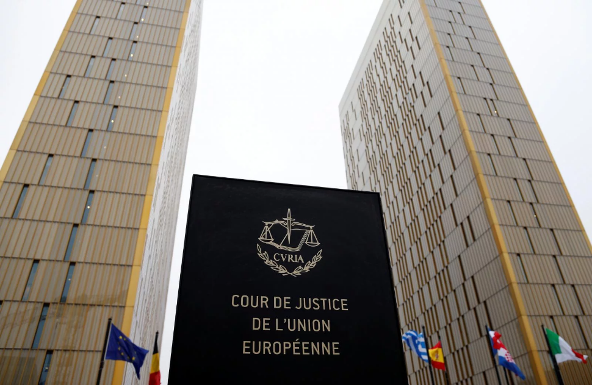
Soudní dvůr Evropské unie (SDEU)
Úkoly:
Zajišťuje, aby bylo právo EU vykládáno a uplatňováno stejným způsobem ve všech státech EU
Zajišťuje aby země a instituce EU dodržovaly právní předpisy Unie
Urovnává právní spory mezi jednotlivými státy a institucemi EU
Sídlo: Lucemburk

Slide 42
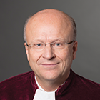
Soudní dvůr Evropské unie - Struktura
Soudní dvůr
27 soudců (z každé země EU) + 11 generálních advokátů
(mohou podávat vlastní názory na řešení konkrétní věci))
Mandát na 6 let
Předseda - volen na 3 roky
Tribunál
Složení: 2 soudci za každý stát EU - 54 soudců
Řeší spory: ve kterých se vyskytují neprivilegovaní žalobci (fyzické
nebo právnické osoby, kandidátské státy)
Soudci jmenováni na dobu 6 let
Obvykle zasedá v počtu 3 soudců
Fungování Soudního dvora – video 5: 46 min https://www.youtube.com/watch?v=YnQCRR_Vf_U&t=20s&ab_channel=CourtofJusticeoftheEuropeanUnion
Koen Lenaerts (Belgie) – Předseda
Pozn. soudce SDEU od 2003

Slide 43
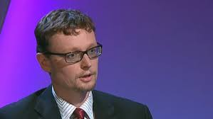
Členové soudního dvora v roce 2022
Český soudce: Jan Passer
Ve funkci od 2020

Slide 44
Jednání soudního dvora – senát složený z 5-ti soudců

Slide 45
6) Evropská centrální banka

Slide 46
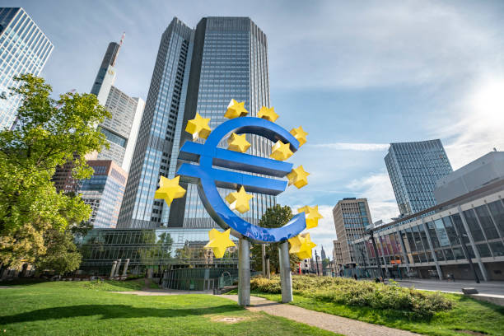
6) Evropská centrální banka
„ Staráme se o to, aby ceny byly stabilní a banky bezpečné”
Spravuje EURO
Udržuje stabilitu cen v zemích, které EURO používají (20 zemí)
Řídí měnovou politiku EU
Cílem stabilita měny a odpovídající množství v oběhu
Pouze ona je oprávněná povolovat vydávání EURA
Nezávislá na Komisi i členských státech
Sídlo: Frankfurt nad Mohanem
Organizace: Rada guvernérů, Výkonná rada, Generální rada

Slide 47
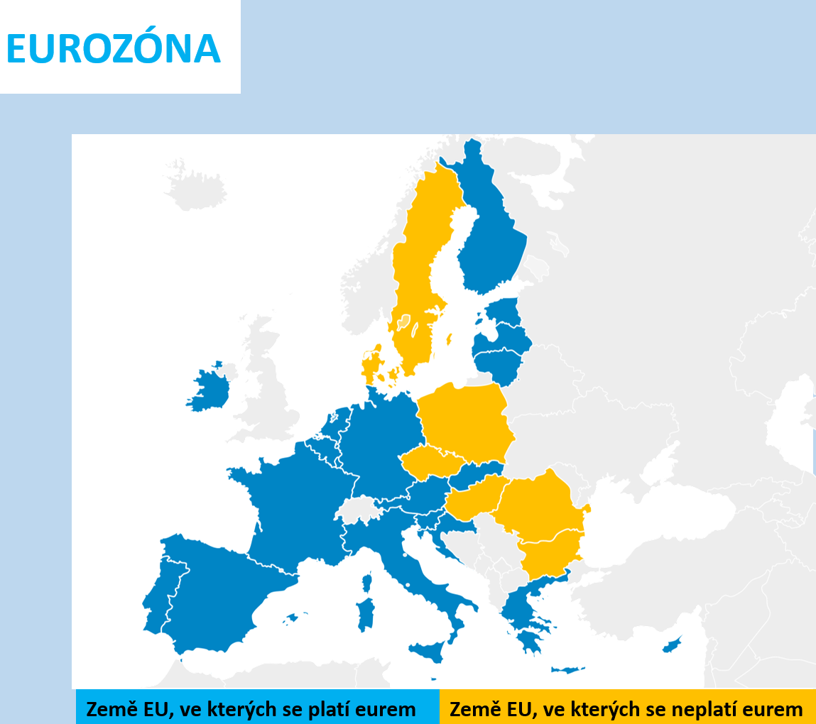
EURO – ve 20 zemích
Od začátku platí euro v Německu, Francii, Itálii, Belgii, Nizozemí, Lucembursku, v Irsku, Portugalsku a Španělsku, v Rakousku a ve Finsku
od roku 2001 se platí eurem v Řecku,
2007 - Slovinsko,
2008 - Malta a Kypr,
2009 - Slovensku,
2011 - Estonsko,
2014 - Lotyšsko,
2015 - Litva
2023 – Chorvatsko

Slide 48
7) Evropský účetní dvůr

Slide 49
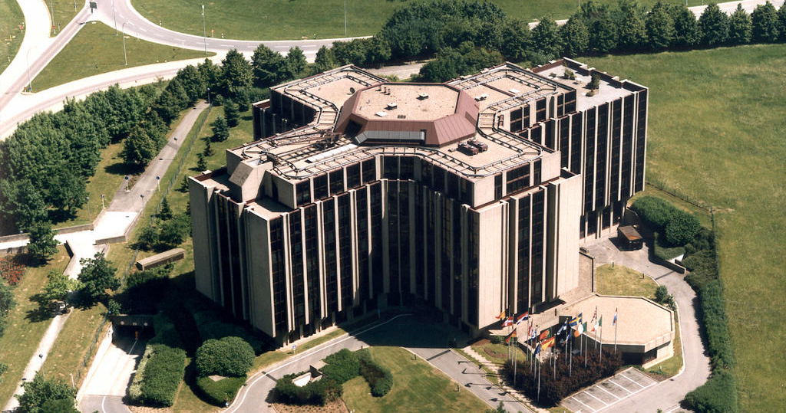
7) Evropský účetní dvůr
27 členů (z každého členského státu)
Kontrolní orgán, nezávislý orgán
Kontroluje účetnictví všech příjmů a výdajů Unie (jejich institucí)
Zpracovává výroční zprávu – uveřejněna v Úředním věstníku EU
Nemá exekutivní (výkonné - rozhodovací) pravomoci
Sídlo: Lucemburk

Slide 50
Co dělá veřejný ochránce práv (Evropský ombudsman)?
Kdy se na něj obrátíte?

Slide 51
Co dělá veřejný ochránce práv
Vyšetřuje stížnosti týkající se nesprávného úředního postupu institucí a orgánů EU
Nekalé jednání
Diskriminace
Překročení pravomoci
Neúplné informace nebo odmítnutí informace poskytnout
Zbytečné průtahy
Použití nesprávného postupu
Sídlo: Štrasburk
Funkční období: 5 let
Ve funkci: Od 2013: Emily O´Reilly

Slide 52
Postup při řešení stížnosti:
Kdo může podat stížnost?
Občané všech členských států
Osoby mající povolení k pobytu ve státech EU
Firmy, sdružení nebo jiné právnické osoby se sídlem v EU

Slide 53
Otázky k diskusi

Slide 54
Jak na Vás celý aparát EU působí?
Je dle Vašeho názoru nutné, aby EU obsahovala tolik institucí a funkcí pro její zdárný chod?
Jaká konkrétní jména/ kolik politiků znáte, kteří zastupují ČR v EU?

Slide 55
Zdroje
European Union: www. Europa.eu
https://european-union.europa.eu/principles-countries-history/key-facts-and-figures/life-eu_cs
https://www.europarl.europa.eu/about-parliament/cs
https://www.consilium.europa.eu/cs/european-council/
https://commission.europa.eu/index_cs
.
.
.
Janků, M., & Janků, L. (2012). Právo EU po Lisabonské smlouvě. Ostrava: KeyPublishing
Tvrdoň, M. (2014). Evropská unie. Slezská univerzita v Opavě – Projekt OP.
Fiala, P., Krutílek, O., & Pitrová, M. (2018). Evropská unie. Brno: Centrum pro studium demokracie a kultury

